Slide 1


Chào mừng các em đến với tiết Tiếng Việt - Lớp 2
Notes:
Bài giảng thiết kế bởi: Hương Thảo - tranthao121006@gmail.com

Slide 2


Thứ Ba ngày 21 tháng 12 năm 2021
Tiếng Việt
Kể chuyện: Bà cháu

Slide 3
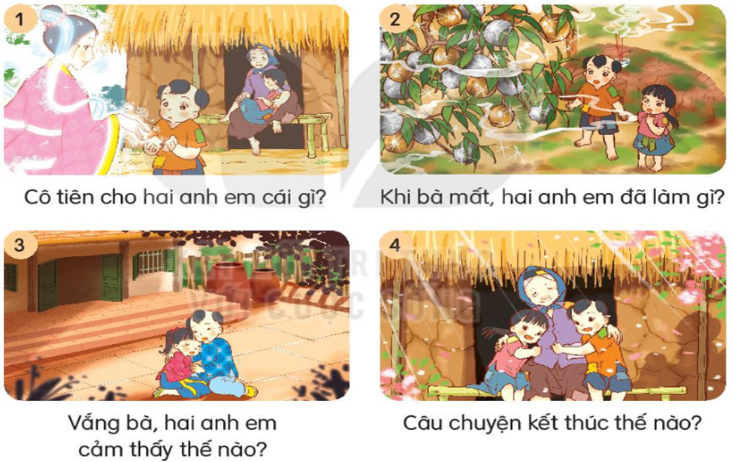
1. Dựa vào tranh và câu hỏi gợi ý, đoán nội dung của từng tranh.
Bà cháu

Slide 4
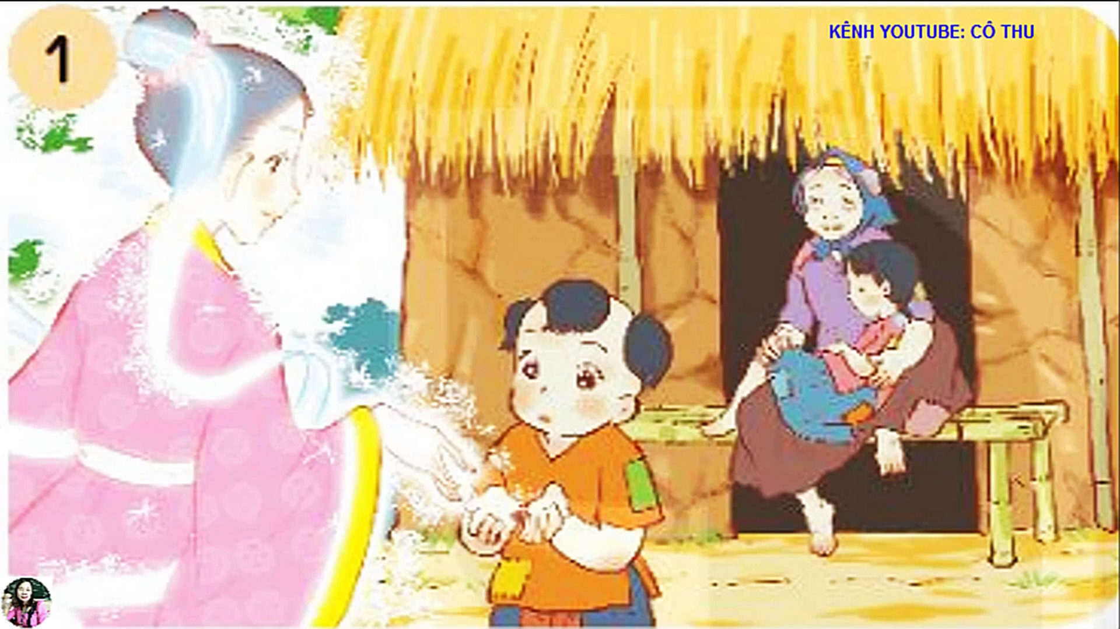
2. Nghe kể chuyện

Slide 5
3. Chọn kể 1 - 2 đoạn của câu chuyện theo tranh.
Bà cháu

Slide 6
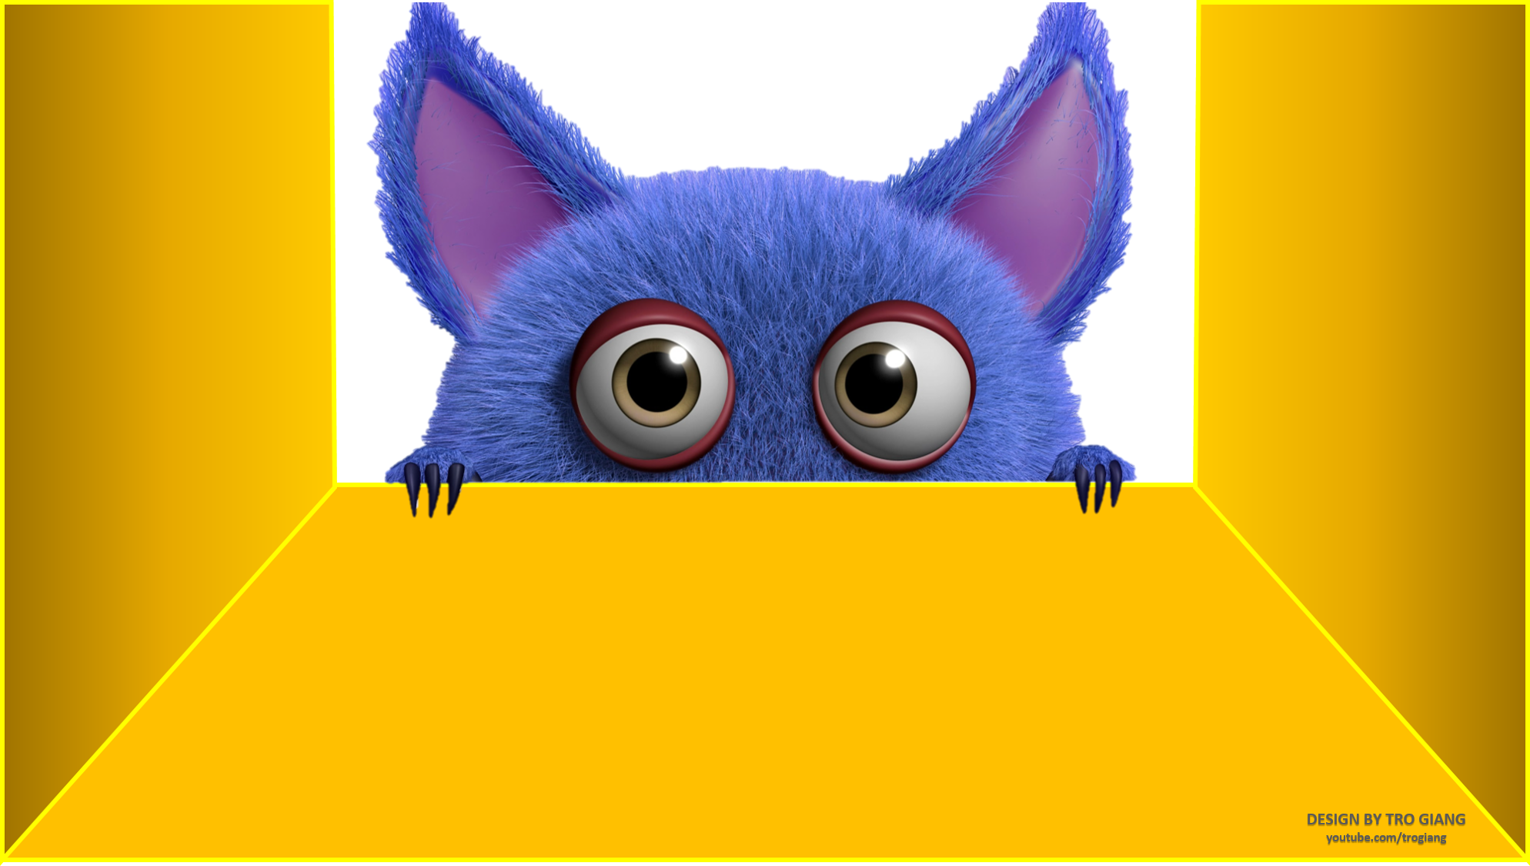

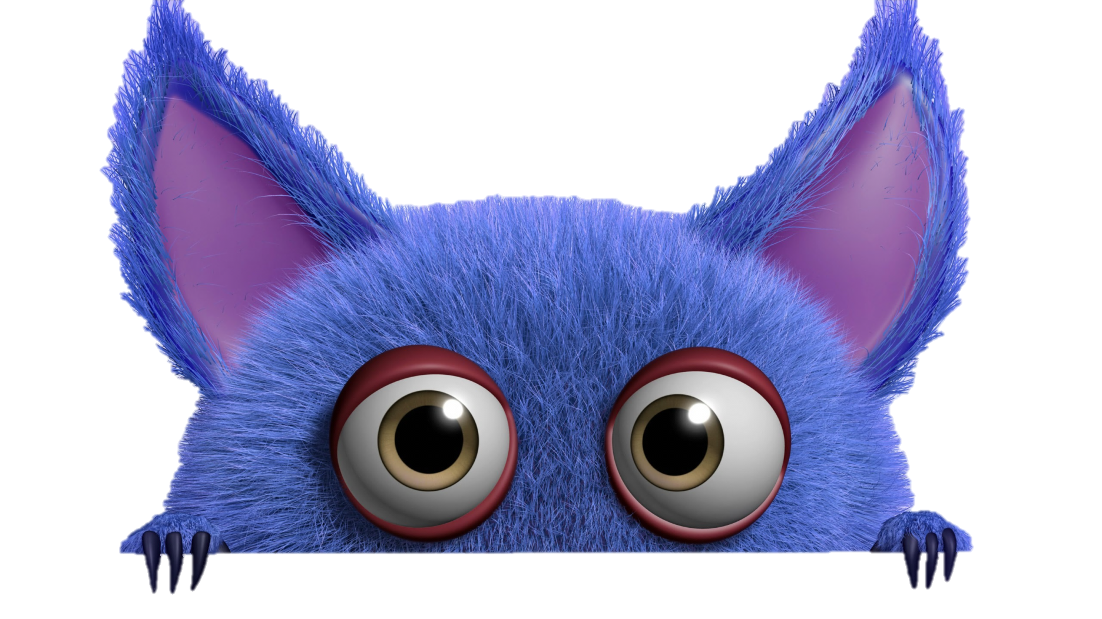
TRÒ CHƠI HỘP QUÀ BÍ MẬT
Gift box secret game

Slide 7











Slide 8









1. Cô tiên cho 2 anh em cái gì?
Cô tiên cho 2 anh em 1 hạt đào
You are given 3 candies
GO HOME

Slide 9
2. Khi bà mất 2 anh em đã làm gì?
2 anh em đeo hạt đào gieo bên mộ bà
You are given 5 candies
GO HOME

Slide 10
3. Vắng bà, 2 anh em cảm thấy thế nào?
2 anh em ngày càng buồn bã vì nhớ bà
You are given 7 candies
GO HOME

Slide 11
4. Câu chuyện kết thúc như thế nào?
Bà xuất hiện, dang tay ôm 2 đứa cháu hiếu thảo
You are given 2 candies
GO HOME

Slide 12

Kể cho người thân nghe câu chuyện Bà cháu.

Slide 13



CỦNG CỐ BÀI HỌC
Notes:
Bài giảng thiết kế bởi: Hương Thảo - tranthao121006@gmail.com

